Slide 1
Netzwerk Teilchenwelt
Die Tür zur Welt der kleinsten Teilchen für Jugendliche und Lehrkräfte

Slide 2
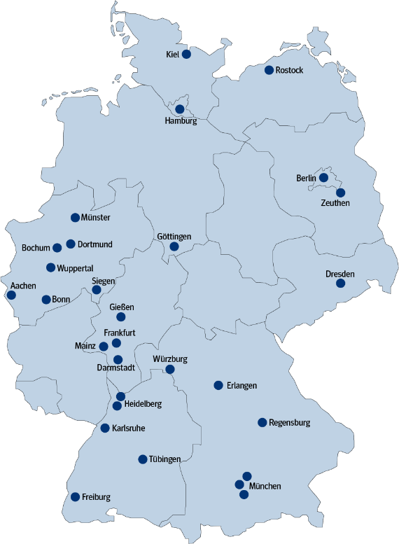
Dies ist eine Veranstaltung von ...
Technische Universität Dresden
als Teil von Netzwerk Teilchenwelt
  Verbund aus 30 Forschungseinrichtungen in Deutschland
  200 engagierte Wissenschaftler:innen
  Rund 4.000 Jugendliche und Lehrkräfte nehmen pro Jahr an unseren Veranstaltungen teil
Gemeinsames Ziel: Forschung erlebbar machen!
Notes:
Im Netzwerk Teilchenwelt haben sich Wissenschaftler:iInnen aus 30 Forschungsinstituten in ganz Deutschland und CERN zusammengeschlossen.
Netzwerk Teilchenwelt ist ein Projekt zur Vermittlung von Teilchenphysik, Astroteilchenphysik sowie Kern- und Hadronenphysik an Jugendliche im Alter von 15-19 Jahren sowie Lehrkräfte

Slide 3
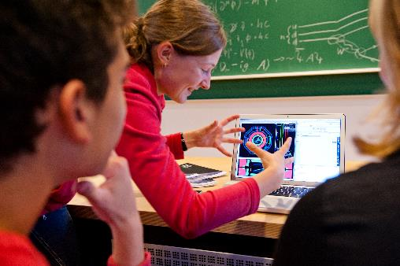
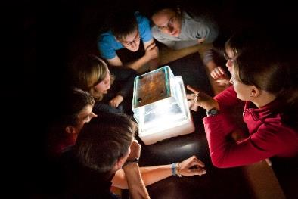
Das Konzept
Bezug Experiment
↕
Theorie
Unmittelbarer Kontakt zur Grundlagen-forschung
Forscher:in für einen Tag
Analyse
echter Daten
Authentische Erfahrungen
Einblick in den Forschungs-prozess
Eigene „hands-on“ Aktivitäten
Persönlicher Kontakt zu Wissenschaft-ler:innen
Notes:
Das Konzept:
Jugendliche und Lehrkräfte haben die Möglichkeit durch das Netzwerk einen unmittelbaren Kontakt zur Grundlagenforschung und natürlich den persönlichen Kontakt zu jungen Wissenschaftlern zu bekommen. Sie bekommen einen Einblick in die Arbeitswelt der Wissenschaftler und können selbst für einen Tag als Forscher handeln. Mit echten Daten vom CERN oder bei eigenen Messungen von Teilchen, die aus dem Kosmos kommen, lernen sie, wie man Elektronen, Quarks und Co. untersucht und sind dabei ganz nach an der aktuellen Forschung. Denn natürlich dürfen die neuesten Erkenntnisse aus der Forschung und das Higgs-Teilchen nicht fehlen.

Slide 4
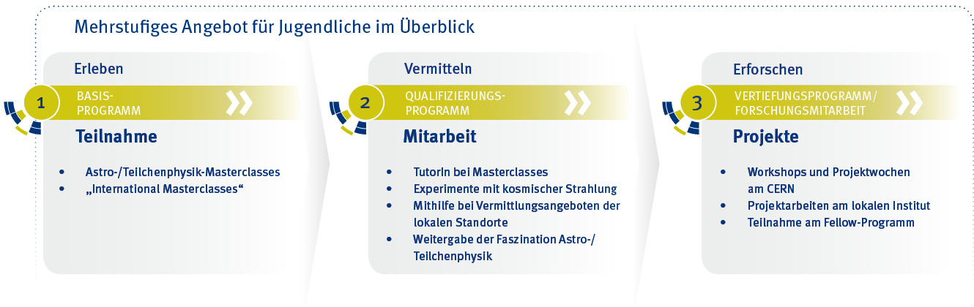
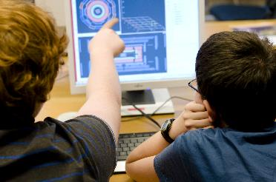
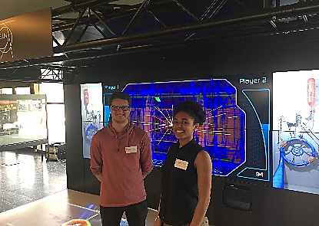
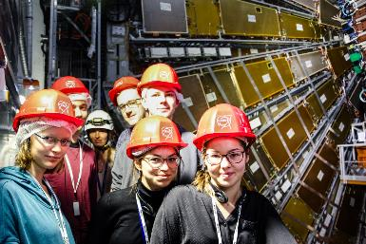
Mehrstufiges Angebot für Jugendliche
Du bist hier!
Wie kommst Du da hin??
Notes:
Jugendliche nehmen im Basisprogramm z.B. an einer Masterclass (Teilchenphysik oder Astroteilchenphysik) teil.
Im Qualifizierungsprogramm steht die Vermittlung ihres bereits erworbenen Wissens im Vordergrund. Das kann z.B. durch eine Präsentation in der Schule zum Thema Astro-/Teilchenphysik, eine Projektarbeit oder die Unterstützung als Tutor bei einer Masterclass geschehen.
Aktive Mitglieder des Netzwerks Teilchenwelt können sich für Workshops am CERN bewerben, um das internationale Forschungszentrum zu besuchen, Kenntnisse zu vertiefen, den Forscher:innen über die Schulter zu schauen und Gleichgesinnte zu treffen. Reise und Unterkunft werden vom Netzwerk finanziert.
Außerdem ist es möglich, Forschungsarbeiten für die Schule oder einen Wettbewerb wie Jugend forscht anzufertigen, betreut von Teilchenwelt-Vermittler:innen. Ein Teil der Forschungsarbeit kann unter Umständen sogar während der Projektwochen am CERN durchgeführt werden.
Darüber hinaus kann man sich im Studium für unser Fellow-Programm anmelden und dadurch direkten Zugang zu den Forschungsgruppen bekommen.

Slide 5
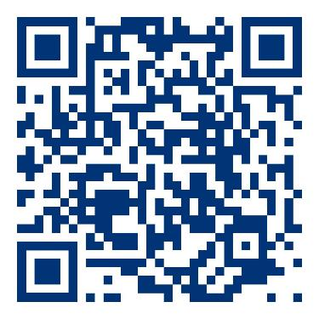
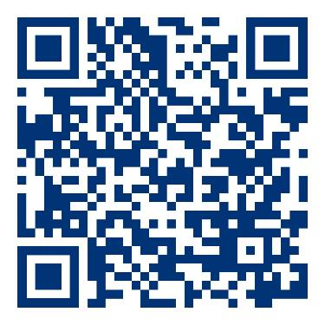
Mitmachen bei Netzwerk Teilchenwelt
Newsletter abonnieren
  https://www.teilchenwelt.de/aktuelles/newsletter/
  Ich bin: Jugendliche:r; Standort: Dresden
    Info über CERN-Programme
    Einladung zu lokalen Veranstaltungen
    Vorträge, Ausstellungen, Wettbewerbe uvm.
    Neue Materialien und Spiele
Video Deine Möglichkeiten im Netzwerk Teilchenwelt
  https://www.youtube.com/watch?v=KgzjjWgi54s

Slide 6







PROJEKTLEITUNG
Wir freuen uns, Euch wiederzusehen!
PARTNER
www.teilchenwelt.de
mail@teilchenwelt.de
SCHIRMHERRSCHAFT
FÖRDERER

